Slide 1
PBL第4回
プログラミング練習
山本，辻，粕谷研究室
ta：中井，山田，井土，國廣，辻，冨久

Slide 2
本年度のスケジュール
第１回 4/24 ：ガイダンス＆Monacaアカウント作成
第２回 5/08 ：HTML, Java, CSSについて
第３回 5/22 ：プログラミング練習，中間報告会
第４回 6/05 ：プログラミング練習
第５回 6/19 ：サンプルプログラム作成
第６回 7/03 ：アプリの計画，発表スライド作成
第７回 7/10 ：見学，デモ大会
第８回 7/24 ：PBL成果発表会

Slide 3
目次
switch文
オブジェクト指向について
htmlとの連携

Slide 4
switch文

Slide 5
switch文
if文のように分岐を行うことができる構文です．
値によって分岐するのはif文と同じだが
if文と違い条件が多くなっても見やすいです．

Slide 6
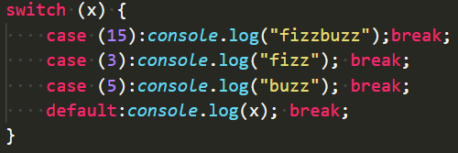
switch文
switchは次のように記述します．
caseで分岐したあと最後に必ずbreakをつけてください．

Slide 7
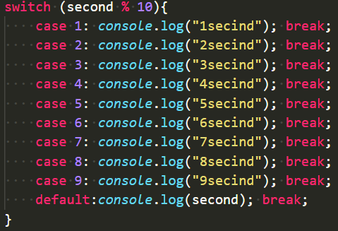
switch文
こんな感じでたくさんの分岐が行えるのでif文が長くなりそうなときはswitch文を使おう．

Slide 8
オブジェクト指向とは

Slide 9
オブジェクト指向とは
オブジェクト指向とは…
オブジェクト指向（オブジェクトしこう、英: object-oriented）は、ソフトウェア工学理論の一つであり、ソフトウェア設計とプログラム記述の際に用いられる考え方である。元々は特定のプログラミング・パラダイムを説明する為に考案された言葉だった。object-oriented programmingのように修飾語として用いられるのが常であり、それ単体で扱われる事はない漠然とした設計構想でもある
Wikipediaより

Slide 10
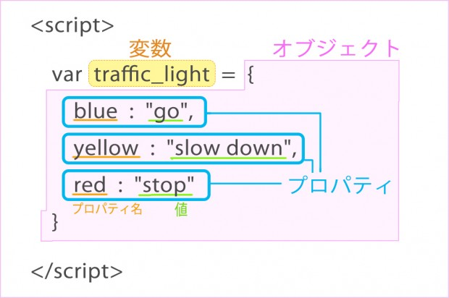
オブジェクト指向とは
前回最後にみせたものです
こんな感じです使える．
console.log(traffic_light.blue); // => go
console.log(traffic_light.yellow); // => slow down

Slide 11
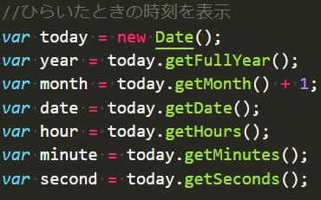
オブジェクト指向とは
また前々回のJavaScriptの説明のでも使用されています．
Dateという組み込みのオブジェクトを
利用することでさまざまなことができます．

Slide 12
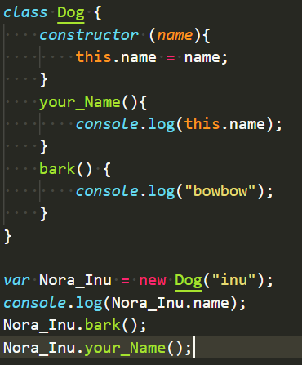
オブジェクト指向とは
自分で作成すること場合はこのような形になります．
クラスというオブジェクトの塊を作成しています．
それからオブジェクトを利用するために
newしてオブジェクトを作っています．
constructorはnewしたときに呼びだされます

Slide 13
オブジェクト指向とは
オブジェクト指向のいいところ
「カプセル化」
こういった変数や関数を
ひとまとまりで使用することができる．
中にある変数を直接参照できなくする．

Slide 14
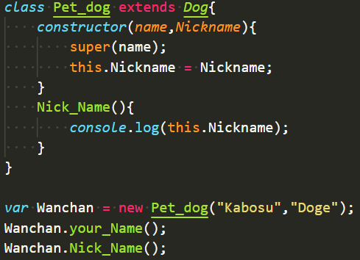
オブジェクト指向とは
オブジェクト指向のすごいところ
「継承」
既存のクラスを継承すると関数などを
そのまま利用できる．
constructorは継承元と同じものを利用できるので記述しなくてもよい．
クラスを継承したいけど新しいコンストラクタを利用したいときは次のようになる．
super()を利用すればよい．

Slide 15
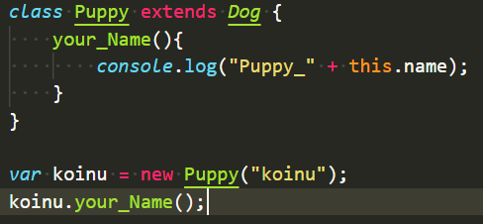
オブジェクト指向とは
オブジェクト指向の面白いところ
「ポリモーフィズム」
元々のクラスの関数を
同じ名前で別の動作に変えることができる．

Slide 16
オブジェクト指向とは
JavaScriptには前回学んだfor文やif文だけではなく
様々な機能があります．
どんどん使っていきましょう．

Slide 17
htmlとの連携

Slide 18
htmlとの連携
htmlのidを使って色々遊んでみよう．
htmlはタグ付けによって表現されている．
そのタグを対象にJavaScriptを書いて遊ぶ．

Slide 19

htmlとの連携
とても簡単な例
呼び出されるとpushとアラートをだします．
htmlに記述
JavaScriptに記述
ここで対応している．

Slide 20
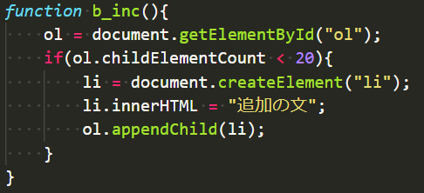

htmlとの連携
とても簡単な例2
ボタンを押すと箇条書きが増える
getElementByIｄという関数でタグを持ってきている．
ボタンは先ほど同様

Slide 21
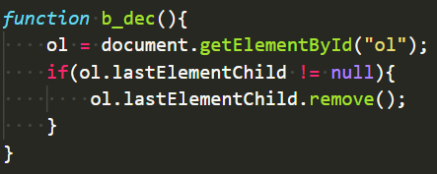
htmlとの連携
とても簡単な例3
増やした箇条書きを減らす関数
ボタンは先ほど同様

Slide 22
htmlとの連携
実際に動かしてみよう！
配布されたファイルを自由に触ってください．

Slide 23
課題(提出不要)
配布されたfizzbuzz関数をswitch文に書き換えてみよう．
Inputタグのtype=textなどを用いて足し算やかけ算ができる電卓を作ってみよう．

Slide 24
課題(要提出)
PBL日報の提出
前回同様班のリーダーがまとめて提出してください．
ファイル名：201x3110xx_PBL_XX.pdf(xには自身の学籍番号をお願いします)
提出先：nakai@yamamoto.ist.aichi-pu.ac.jp
前回同様テンプレートを利用して書いてください．

